Slide 1



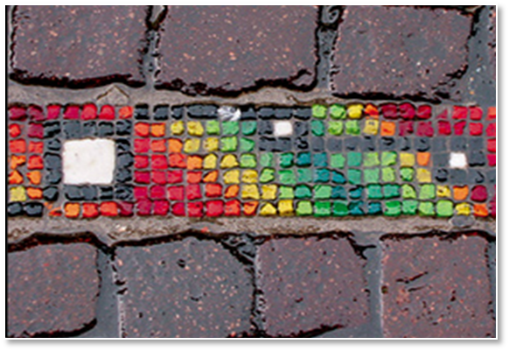

2012
Strumenti di marketing digitale
e guida al processo di introduzione in azienda
Incontri con le imprese
Ravenna
13-04-2012
Progetto finanziato da

Slide 2
Sommario
  Il nuovo marketing – il concetto
  Il mercato dei social media
  Casi di Studio
  Il decalogo del Mio Marketing per le PMI
  I tools ICT per l’azienda digitale

Slide 3
Un modello dei bisogni dell’uomo
La piramide dei bisogni di Abraham Maslow è uno dei modelli più interessanti e dibattuti degli ultimi decenni, in cui il grande piscologo crea una gerarchia dei bisogni che spingono l’uomo nelle sue attività quotidiane. In particolare, sono 5 i livelli di bisogni che l’essere umano percepirebbe, ordinati in funzione della loro complessità:
Fisiologici: fame, sete, etc.
Di sicurezza: salvezza, protezione, etc.
Di appartenenza: affetto, identificazione, etc.
Di stima: prestigio, successo, etc.
Di auto-realizzazione: realizzazione del sè.
Notes:
Abraham Harold Maslow è noto per aver ideato una gerarchia dei bisogni umani, la cosiddetta piramide di Maslow. Nel 1954 pubblicò "Motivazione e personalità", dove espose la teoria di una gerarchia di motivazioni che muove dalle più basse (originate da bisogni primari - fisiologici) a quelle più alte (volte alla piena realizzazione del proprio potenziale umano - autorealizzazione).
Secondo Maslow, bisogni e motivazioni hanno lo stesso significato e si strutturano in gradi, connessi in una gerarchia di prepotenza relativa; il passaggio ad uno stadio superiore può avvenire solo dopo la soddisfazione dei bisogni di grado inferiore. Egli sostiene che la base di partenza per lo studio dell'individuo è la considerazione di esso come globalità di bisogni. Maslow sostiene che saper riconoscere i bisogni dell'individuo favorisce un'assistenza centrata sulla persona.

Slide 4
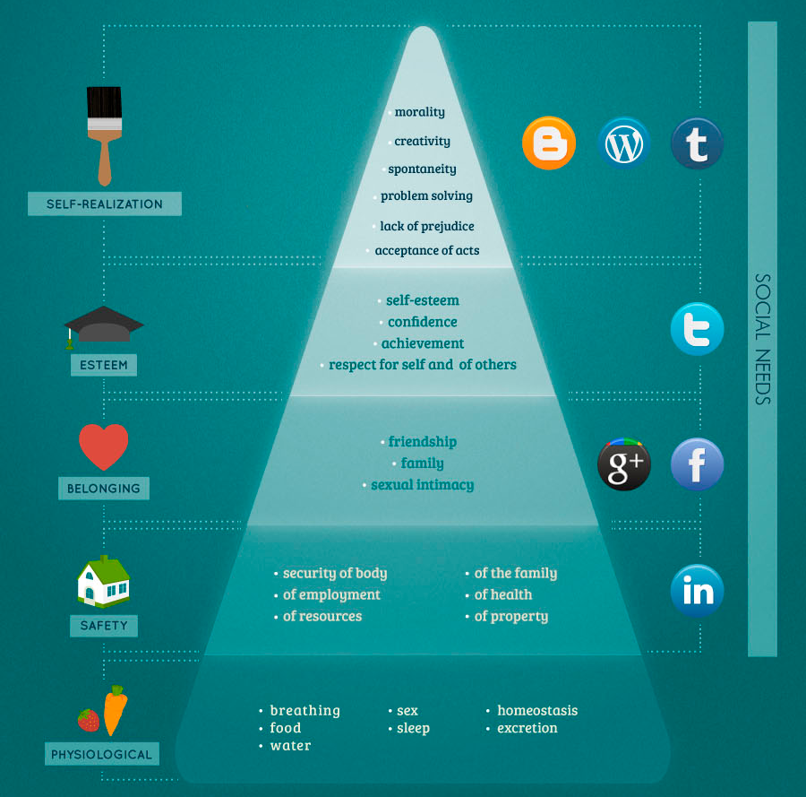
La piramide dei bisogni al tempo 2.0
La piramide dei bisogni di Abraham Maslow
ai tempi di Internet
Notes:
Al tempo del web e delle nuove tecnologie che connettono centinaia di milioni di persone, la piramide è stata già rivisitata prendendo in considerazione le piattaforme 2.0. E’ da pochissimo uscita la versione aggiornata, che inserisce anche la new entry G+ e dà maggiore peso alle piattaforme di blogging, ideali per dare sfogo alla propria creatività e soddisfare dunque lo scalino di bisogni più importante e elevato. Un’altra novità è la considerazione dei social media a partire dai bisogni di sicurezza, tralasciando la loro importanza per le necessità fisiologiche.
In effetti il nostro primo utilizzo della rete è la ricerca di informazioni e la creazione di una propria identità online, grazie a motori di ricerca e servizi mail. Soddisfatte queste prime necessità e diventati un po’ più esperti del web, capiamo subito l’importanza di proteggere il computer e i dati personali con Antivirus, etc. La nostra natura sociale si fa poi sentire: ecco allora il costante utilizzo dei social network per rimanere in contatto con amici o per conoscere nuove persone. Una volta che abbiamo compreso di essere seguiti e apprezzati sul web, abbiamo la necessità di far sentire la nostra voce attraverso i servizi di (micro) blogging. Ultima tappa: lasciare una firma, una traccia sulla rete come forma di auto-realizzazione partecipando ad attività collaborative, per essere ricordati e apprezzati in futuro.

Slide 5
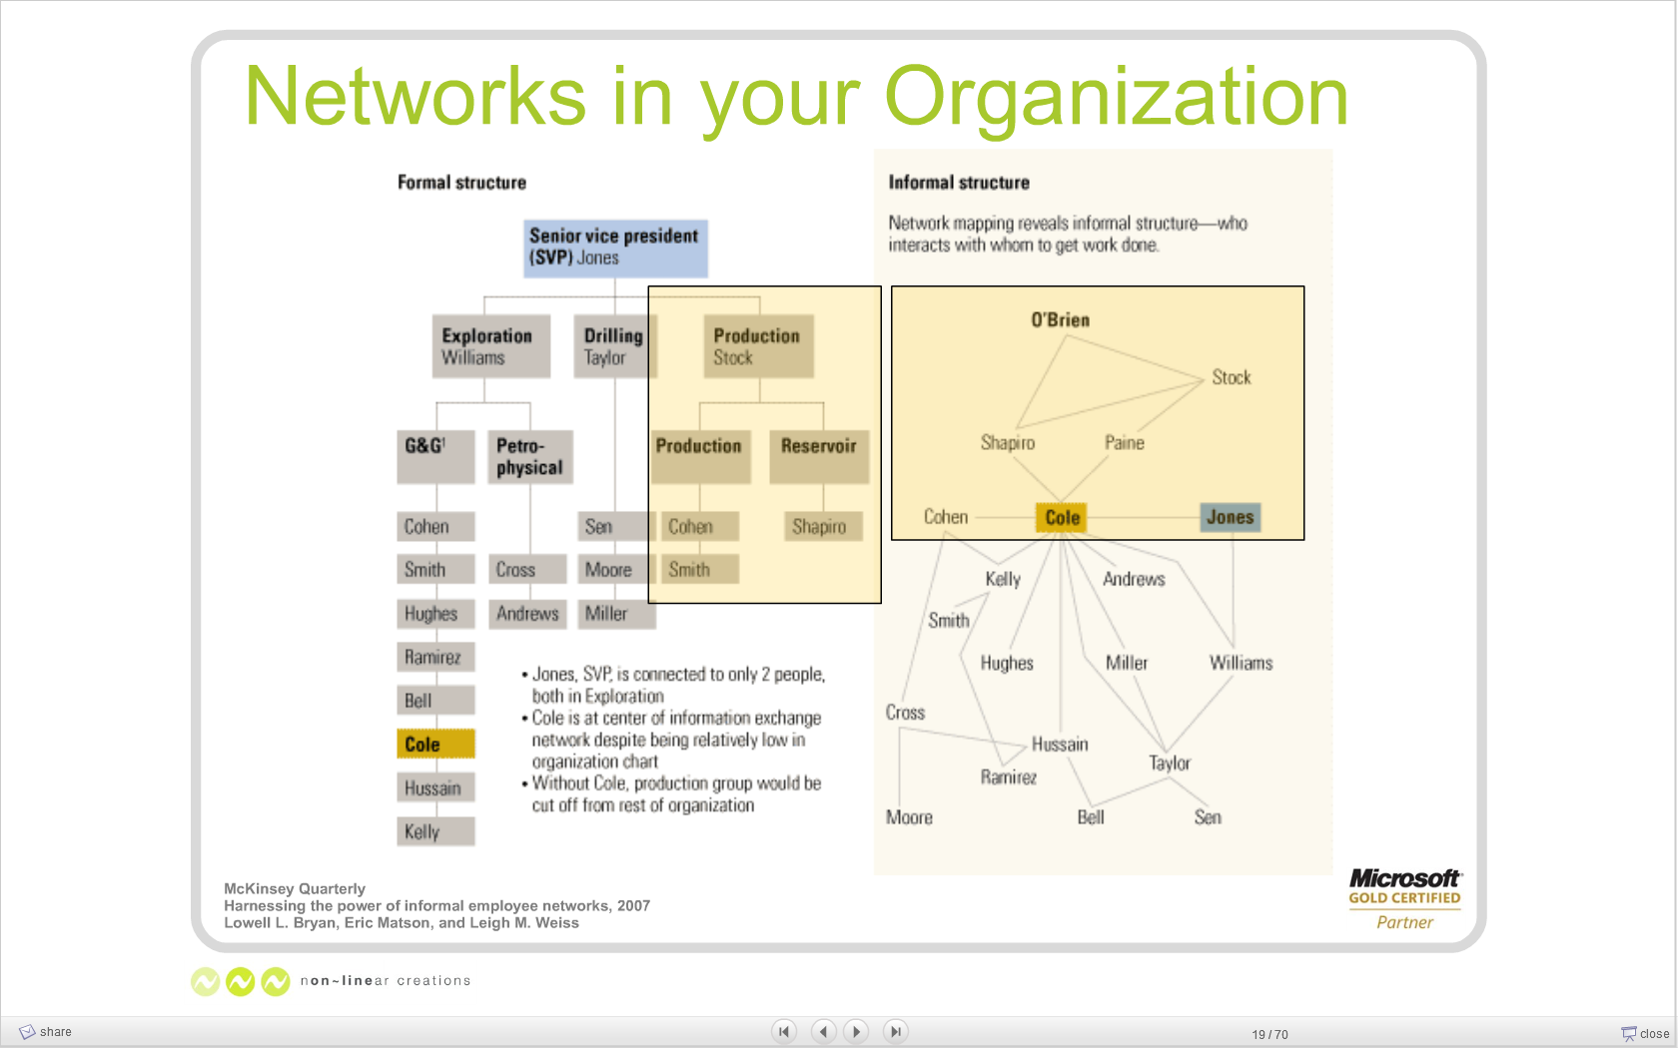
Il web 2.0 e le reti informali

Slide 6
Web marketing
Il web marketing è la branca delle attività di marketing dell’azienda che sfrutta il canale online per studiare il mercato e sviluppare i rapporti commerciali (promozione/pubblicità, distribuzione, vendita, assistenza alla clientela, etc.) tramite il Web. Solitamente le attività di web marketing si concretizzano principalmente con la realizzazione di un progetto e successivamente nella realizzazione di un sito Internet e la relativa promozione utilizzando il canale web per attirare i visitatori interessati ai prodotti o ai servizi a catalogo.

Slide 7
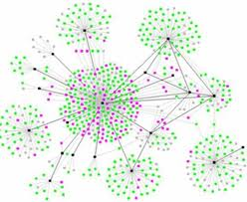
Strategie al tempo 2.0
La strategia alla base di un progetto di web marketing è portare il proprio sito web ai primi posti nelle pagine dei risultati di un motore di ricerca
Le altre principali strategie sono:
  Marketing promozionale online ossia azioni di marketing web per incrementare la conoscenza di marca, attirare l’utente e segnalare offerte ai navigatori o pubblicizzare il proprio sito web.
  Web marketing virale che consiste nel riprodurre i benefici del passaparola tramite Internet.

Slide 8
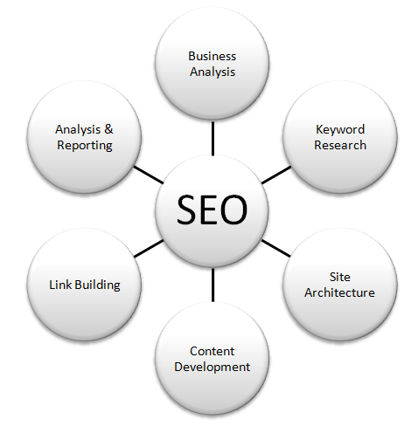

Search Engine Optimization (SEO)
Il Search Engine Optimization (SEO) è il complesso di attività volte soprattutto alla «visibilità» dei siti:
Ottimizzazione
Posizionamento e marketing sui motori di ricerca (SEM)
Pay per click
Campagna Banner
Programma di affiliazione
Notes:
Spesso si confondono il web marketing con la semplice promozione online o pubblicità di un sito sul web. In realtà così come la pubblicità tradizionale è uno strumento gestito dal piano di marketing, la campagna promozionale tramite banner e link pay per click è organizzata e gestita all’interno del piano di web marketing.
Tra gli strumenti di marketing promozionale in linea figurano le tecniche classiche come i banner e i cosiddetti rich media, ma anche modelli di advertising evoluti come: interstiziali, banner pop-up, pop-under e le sponsorizzazioni
L'Affiliate Marketing consiste in un accordo commerciale tra proprietari di siti web in cui figurano due entità: l'affiliante e l'affiliato. È uno strumento nel quale abbiamo un soggetto “partner”, che in genere è un editore o dal possessore di un sito, disposto a pubblicare sul proprio sito un annuncio pubblicitario di un secondo soggetto chiamato “affiliato”, che è l’azienda inserzionista. Questa riconoscerà un compenso al partner per ogni visitatore che dal suo sito andrà a visitare il sito dell’affiliato ed effettuerà un’ azione, in genere l’acquisto.

Slide 9
I meccanismi virali
Il viral marketing e la pubblicità virale sono termini usati per indicare le attività di marketing che sfruttano le reti sociali esistenti per produrre effetti esponenziali della brand awareness, per mezzo di un processo di diffusione analogo a quello dei virus.
La strategia di questa modalità è di incentivare gli utenti a per condividere un messaggio di marketing con i loro amici in modo volontario mutuando i meccanismi del passaparola.
hotmail: il pioniere
analogia con i virus
non tutte le campagne virali funzionano
l’elemento chiave è la psicologia dei clienti di riferimento
la creatività sblocca la diffusione virale
credibilità + qualità complessiva

Slide 10
I canali di una campagna virale
Canali online
email, advergaming, web
blogs, forums, social networks
youtube, facebook, adsense, itunes
Canali offline
radio, mobile
advergaming, posizionamento del prodotto
guerrilla marketing
Notes:
Il termine advergame è il risultato della crasi tra le parole advertising e game, ovvero “pubblicità” e “gioco”. Si tratta di giochi interattivi per comunicare messaggi pubblicitari, sviluppare la brand awareness e generare traffico verso i siti di tipo consumer, diffusi negli Stati Uniti a partire dal 1998. A differenza dei siti che offrono giochi gratuiti on-line per incrementare il traffico di utenti sugli stessi, e di coloro che si sponsorizzano nei videogame (innergame advertising), chi utilizza gli advergame lo fa per diffondere un messaggio, per “spingere” la propria marca, perciò la comunicazione pubblicitaria costituisce il cuore del gioco on-line.
Gli operatori del settore individuano i diversi tipi di advergame in base alla classificazione pensata da KPE, società di consulenza con sede a New York. Secondo quanto teorizzato dalla società newyorkese ci sono tre modi per trasmettere il messaggio di marketing attraverso gli advergame: l'associazione, l'illustrazione e la dimostrazione. Ogni modello comporta un diverso livello d'integrazione del brand/prodotto all'interno del gioco.
Advergame associativi
Gli "advergame associativi" hanno un basso livello d'integrazione e sono quelli che mirano a collegare il marchio o prodotto che si vuole promuovere, con lo stile di vita, l'ambiente o le attività rappresentate nel gioco.
Advergame illustrativi
Gli "advergame illustrativi" sono quelli in cui il prodotto diventa il vero protagonista del gioco, cioè l’oggetto da utilizzare o trovare (ad esempio, con un personaggio che deve compiere una serie di azioni/operazioni per procurarsi il prodotto stesso).
Advergame dimostrativi
Gli "advergame dimostrativi" sono quelli più sofisticati, con un elevato livello d'integrazione, in cui l'interattività e il coinvolgimento tra giocatore e prodotto raggiungono l'apice. Infatti, l'advergame può far leva su tutte le potenzialità dell'interattività per consentire al consumatore di “provare” virtualmente il prodotto all'interno del gioco.
Un esempio è l'advergame della Nike "3D Vince Carter", sviluppato da Yaya, in cui il giocatore entrando nei panni del campione di basket Vince Carter, poteva testare le differenti performance delle nuove scarpe Nike Shox durante una gara di schiacciate
Guerriglia marketing (dall'inglese Guerrilla Marketing) è una forma di promozione pubblicitaria non convenzionale e a basso costo ottenuta attraverso l'utilizzo creativo di mezzi e strumenti aggressivi che fanno leva sull'immaginario e sui meccanismi psicologici degli utenti finali.
Uno dei primi esempi di guerrilla marketing è stato la leggenda metropolitana messa in rete, e da lì lanciata dagli altri media, in cui si parlava di quattro cineasti scomparsi in una foresta del Maryland nel 1994, di cui furono ritrovate le riprese a distanza di anni; un sito web trattava del caso, e dopo poco uscì nei cinema il film The Blair Witch Project.

Slide 11
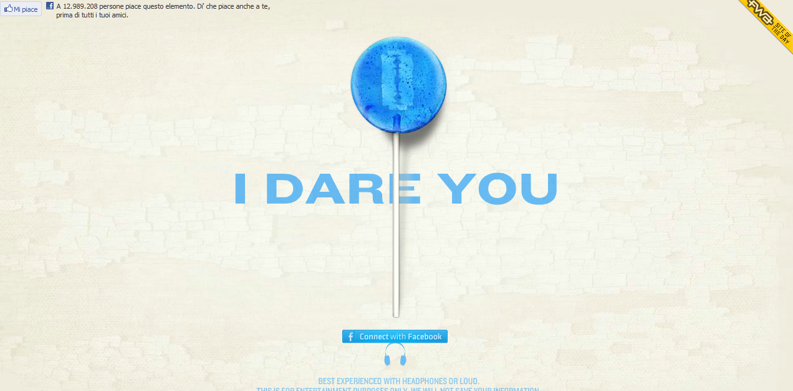
Il caso: Non accettare caramelle dagli sconosciuti
Notes:
Take This Lollipop, la guerrilla marketing su Facebook
Dal 31 ottobre sta c’è un link che sta facendo il giro del mondo alla velocità della luce, la sharability è ad altissima frequenza e la curiosità che si sta creando è molta.
Durante la nostra infanzia avremo sentito tutti almeno una volta la frase: “Non accettare caramelle dagli sconosciuti”. È la storia alla base di Take This Lollipop, l’applicazione che interagendo con Facebook genera un film interattivo dove i protagonisti siamo noi.
Basta collegarsi al sito e cliccare sul lecca-lecca. La scena si apre con un inquietante primo piano di un tizio sporco, sudato e molto nervoso che sta freneticamente lavorando al computer. Qualche secondo di suspense (non male anche la musica di sottofondo) e il segreto è svelato: il serial-killer sta visitando proprio il nostro profilo Facebook, guarda le nostre foto, e legge i nostri aggiornamenti di stato scoprendo qualsiasi informazione su di noi, anche la città di residenza. Dunque, non abbiamo più segreti…sa tutto di noi. Il corto poi prosegue: una rapida sbirciata a Google Maps alla ricerca dell’indirizzo e la caccia alla vittima è aperta.
il minisito con App Facebook ha già raccolto oltre dieci milione di Like, ben 300 mila utenti hanno sperimentato il giochino virale nelle prime 24 ore di messa online del sito. Numeri da capogiro, un po’ per la novità del servizio, un po’ probabilmente per il forte impatto emotivo che il video ha sugli internauti, come spiega lo stesso ideatore, il regista americano Jason Zada: “Vedere i tuoi dati personali in un ambiente in cui normalmente non dovrebbero essere crea una forte risposta emozionale. Ciò è legato alle preoccupazioni circa le informazioni personali che stiamo condividendo online”.

Slide 12
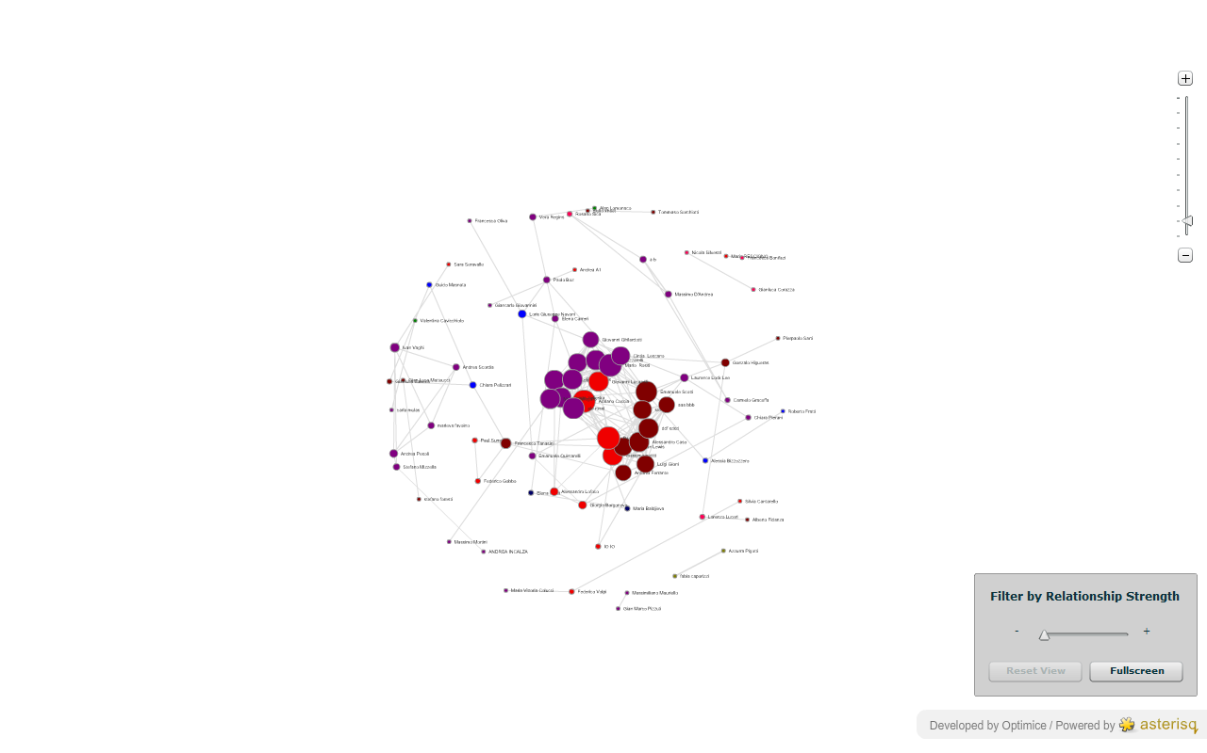
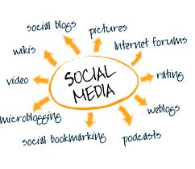
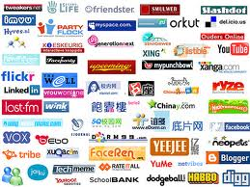
Il concetto di Marketing attraverso i Social Media
Customers
Employees
Providers
and other stakeholders
Notes:
Il Social Media Marketing si occupa di generare visibilità sui social network, comunità virtuali e aggregatori 2.0. Il Social Media Marketing racchiude una serie di pratiche che vanno dalla gestione dei rapporti online, cercando di intrattenere un rapporto di discussione con i clienti, alla creazione e aggiornamento di profili social volti a migliorare e completare la propria presenza online.
Un esempio comune di Social Media Marketing è l’azione di Marketing virale che si compie su YouTube o altri siti di Video sharing. L’azienda, sia celando che palesando la propria identità, crea contenuti interessanti su un determinato tema o argomento, creando interesse per la propria attività e forse anche visite indirette al proprio sito web.
Lo stesso avviene anche per altri canali come photosharing (flickr, Picasa), docsharing (slideshare, scribd, issuu), per i canali di socialbookmark (delicious, stumble upon) e ovviamente per i social network (Facebook, Twitter)

Slide 13
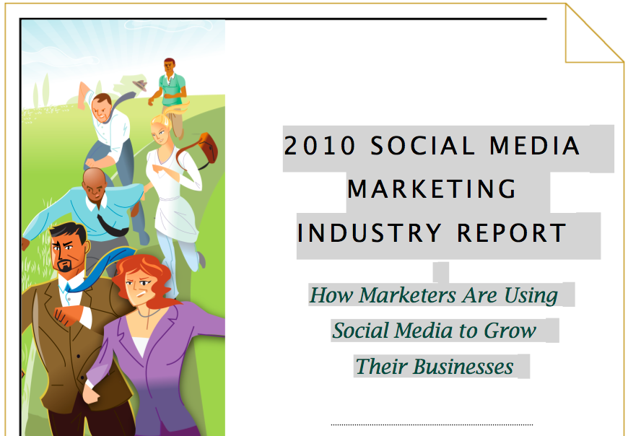
Analisi del Mercato dei Social Media
Il tempo dedicato per settimana
I benefit del social media marketing
Strumenti di social media più usati
La richiesta delle persone
Outsourcing ed il marketing smartphone
1356 risposte analizzate

Slide 14
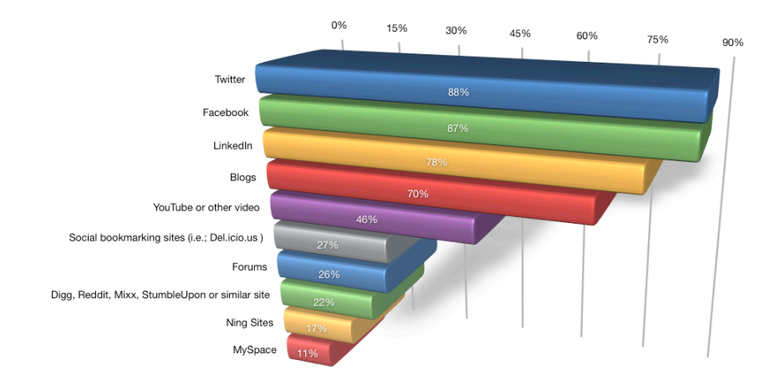
Il mercato dei vari social media – i più usati
Adattato da M. A. Stelzner, 2010 Social Media Marketing
Notes:
Le maggiori domande per l’azienda: (1) Come misurare il ROI dei social media? (2) Quali sono best practices le social media ? (3) Come posso sfruttare il mio tempo con i social media?
I social media sono ancora nuovi: il 65% dei marketers hanno operato sul marketing social media solo da pochi mesi.
Quanto tempo si richiede? La maggioranza (56%) usa social media usa i social media 6+ ore per settimana, and un terzo 11+.
I top social media : Twitter, Facebook, LinkedIn ed i blogs.

Slide 15
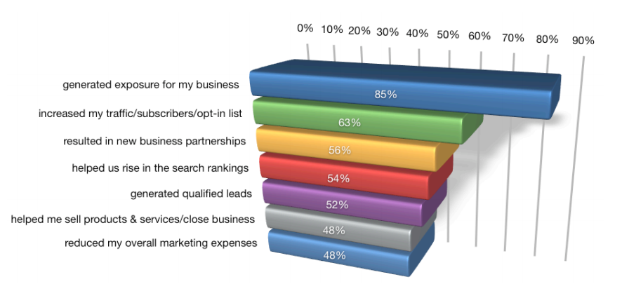
Il mercato dei vari social media – i benefit
Adattato da M. A. Stelzner, 2010 Social Media Marketing
Notes:
I top benefits: generare maggiore esposizione del business (85% addetti); aumentare le comunicazioni con i clienti (63%); costruire nuove partnership di business (56%).
Gli addetti al marketing vogliono sapere di più di Social bookmarking, Twitter and Facebook.
Outsourcing del marketing sui social media : riguarda solo il 14% delle aziende - è in crescita.

Slide 16
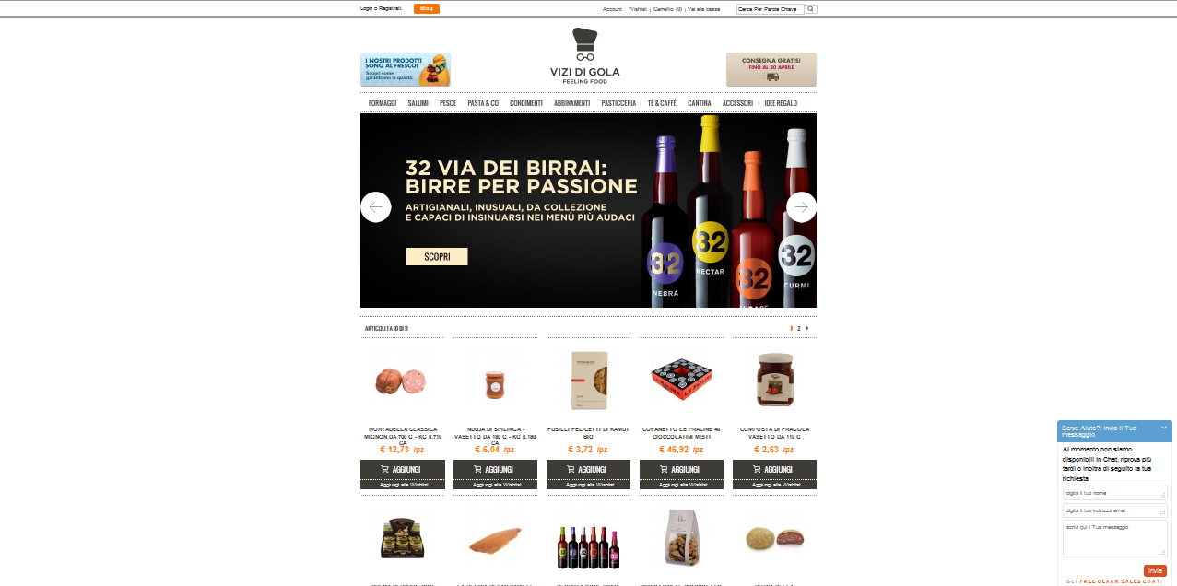
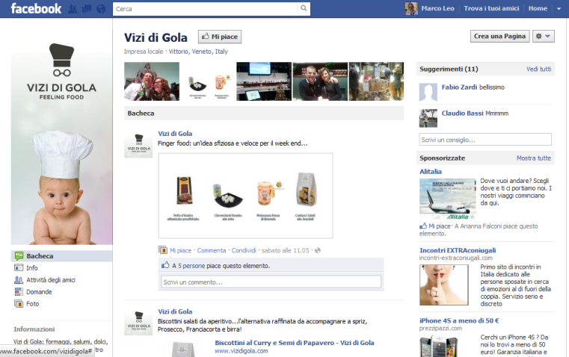
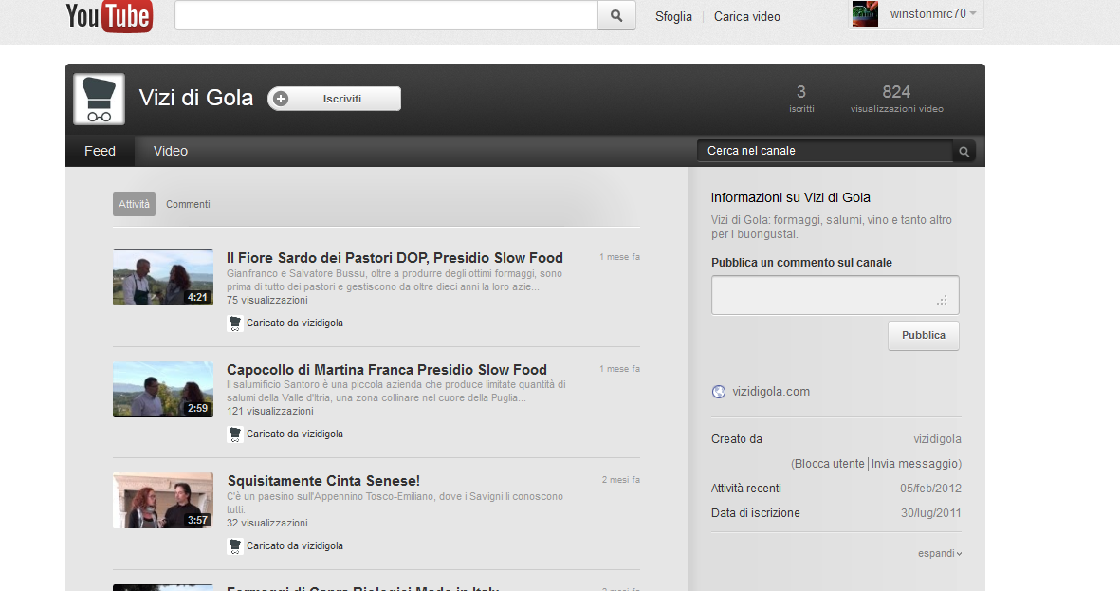
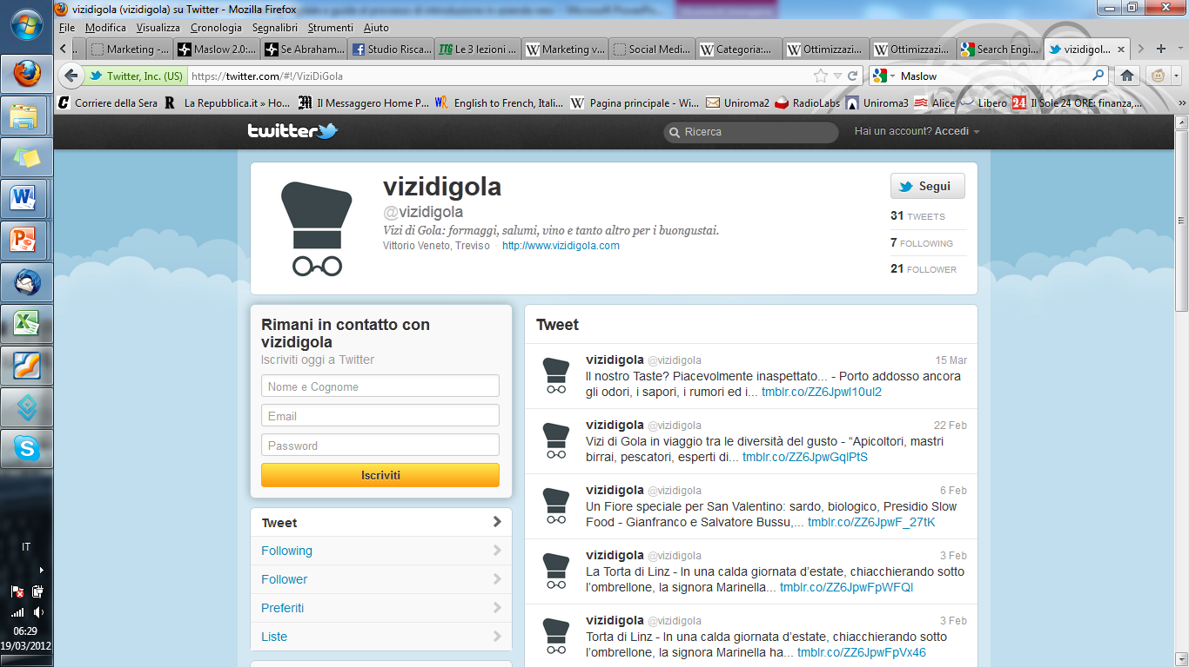
Un caso italiano: www.vizidigola.com
Baseline: http://www.stradavinisaporifc.it/
Notes:
Per la parte di marketing digitale potete utilizzare come esempio il portale http://www.vizidigola.com/ che ha parecchi strumenti dentro dal blog al canale youtube. C'è la caratterizzazione delle specialità tradizionali, il commercio elettronico con la possibilità di acquistare direttamente i prodotti, la chat e i social networks. La cosa interessante che si può mettere in evidenza è che loro fanno da collettori per molte piccole realtà produttive (italiane e straniere) che così riescono a raggiungere direttamente i clienti.
Baseline: http://www.stradavinisaporifc.it/

Slide 17
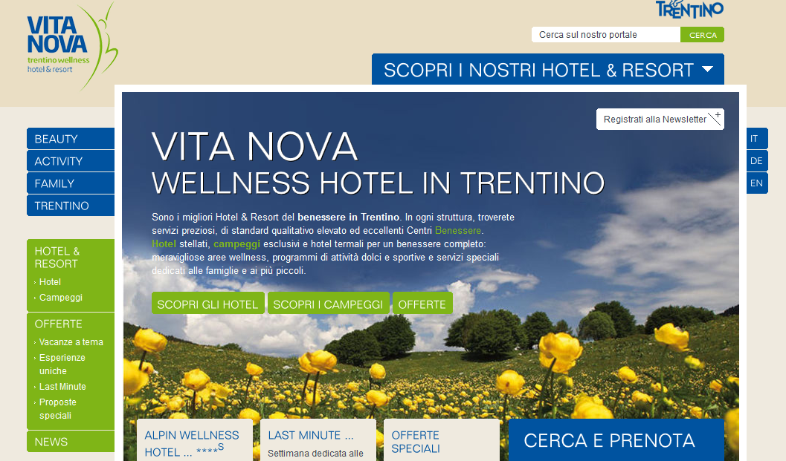
La via 2.0 al wellness in Trentino: www.vitanova.to
Notes:
Il portale:
http://www.vitanova.to/it/wellness-trentino/1-0.html
Il canale Youtube
http://www.youtube.com/user/trentinowellness?feature=watch
Un blog proprio
http://www.trentinowellnessblog.it/
I social network (compreso twitter e un altro paio che non sono in elenco ma che sono disponibili sul portale)
http://www.trentinowellnessblog.it/sognatori/
http://www.facebook.com/vita.nova.hotels
https://it.foursquare.com/vitanovahotels
Proprio nel contesto forlivese c'è un'iniziativa analoga ma il taglio è decisamente più "classico" (http://www.stradavinisaporifc.it/) sebbene l'Emilia Romagna abbia creato un paio di portali dedicati tipo http://www.emiliaromagnaturismo.it/ dove sono utilizzati gli strumenti 2.0 e c'è anche un canale youtube. Il canale youtube è importante per la banda larga.

Slide 18
Decalogo per il mio marketing – 1 la mia offerta si trova su Google?
Avete mai cercato un libro in una biblioteca senza consultare il sistema di catalogazione? È impossibile.
Se prima le agenzie e gli uffici marketing partivano dalle ricerche di mercato e dai focus group, oggi è meglio iniziare dalle applicazioni di Google – come ad es. Google Insight, Keyword External Tools, Google Trends, etc.
per capire come e se le persone cercano prodotti simili ai nostri e quali parole utilizzano!
Adattato da A. Genovese, Esercizio di brainstorming: … Web Marketing

Slide 19

Decalogo per il mio marketing – 2
Come è la vostra storia?
i migliori media sono le persone.
entrare in empatia con le persone attraverso la narrazione,
personal branding
Adattato da A. Genovese, Esercizio di brainstorming: … Web Marketing
Notes:
Oggi i media sono le persone. Su internet siamo noi i migliori testimonial dei nostri prodotti o servizi. È necessario quindi, saper entrare in empatia con le persone attraverso la narrazione, inventando format di comunicazione originali, raccontando, con uno stile personale, idee e contenuti che vale la pena di diffondere. Nell’era del personal branding bisogna non solo saper gestire i personal account su Linkedin, Facebook o Twitter, ma anche avere doti autobiografiche, personalità, essere capaci di parlare di se stessi, in modo autentico e trasparente, possibilmente mostrando il lato migliore o più utilizzabile dagli altri.

Slide 20

Decalogo per il mio marketing – 3
Avete una micro-strategia-iterativa?
Non campagne e piani pluriennali ma micro strategie
Non inseguire l’ultima tendenza: blog, viral, guerrilla, social, etc.
Ammettere una capacità limitata di lettura dello scenario e il bisogno di continui feedback della rete
iterare: lanciare, monitorare, ascoltare, interagire, correggere, rilanciare e così via.
Adattato da A. Genovese, Esercizio di brainstorming: … Web Marketing
Notes:
La domanda sembra provocatoria ma corrisponde a un cambiamento che i nuovi mezzi digitali stanno portando in primo piano. Le grandi campagne e i piani strategici pluriennali stanno cedendo il passo a micro strategie, facili da monitorare e modificare. Non sto parlando di tattiche a breve termine, che inseguono l’ultima tendenza: blog, viral, guerrilla, social, etc. Stiamo parlando della capacità limitata di lettura dello scenario, di obiettivi misurabili, dei continui feedback della rete che ci consentono di studiare il modo in cui le persone aderiscono, dialogano, partecipano. Oggi non conviene pianificare una grande strategia one-shot, ma micro-strategie iterative: lanciare, monitorare, ascoltare, interagire, correggere, rilanciare e così via.

Slide 21

Decalogo per il mio marketing – 4
È stata progettata l’esperienza dell’utente?
… e la sua interazione con tutti i punti di contatto del brand?
occorre il design dell’esperienza!
Adattato da A. Genovese, Esercizio di brainstorming: … Web Marketing
Notes:
La società digitale sembra essere diventata lo scenario ideale dove testare modalità di interazione radicalmente innovative tra tecnologie, mezzi, territorio e chi questo territorio lo vive e lo attraversa ogni giorno. I punti di contatto delle persone con un brand o un prodotto sono molteplici. Lo sviluppo di Internet degli oggetti, degli smarthphone, dei servizi di geotagging, della realtà aumentata, sono solo alcune delle innovazioni della comunicazione e del marketing che stanno coinfluendo in una nuova disciplina: il design dell’esperienza.

Slide 22
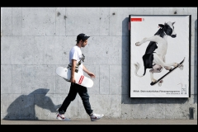
Decalogo per il mio marketing – 5
Quale nicchia di mercato nella coda lunga?
Il mondo anche se globale e connesso è fatto di tante tribù
adattarsi ai contesti e saper entrare in relazione con uno specifico gruppo
lasciare che le communities influenti si esprimano in modo creativo rispetto al nostro brand
Adattato da A. Genovese, Esercizio di brainstorming: … Web Marketing
Notes:
Le strategie su Internet sono efficaci quando non seguono le regole classiche dei mezzi di comunicazione di massa. Il mondo anche se globale e connesso è fatto di tante tribù: ognuna ha i suoi guru e i suoi stregoni, i suoi riti e i suoi luoghi di sacrificio. Bisogna saper parlare un determinato linguaggio e non tentare di essere generalisti, adattarsi ai contesti e saper entrare in relazione con uno specifico gruppo, nei luoghi in cui quel gruppo già si aggrega, online e offline. Bisogna superare il concetto di testimonial, abbandonare tattiche fake e lasciare che le communities influenti si esprimano in modo creativo rispetto al nostro brand e che diventino soggetti spontanei e autonomi della nostra reputazione e della nostra crescita.

Slide 23

Decalogo per il mio marketing – 6
Qual è il media mix ideale?
suddivisione equilibrata tra media posseduti, comprati e conquistati
i media “guadagnati”, sono le community, i blogger influenti, gli utenti nostri fan su Facebook, i commenti positivi nei forum, etc.
Adattato da A. Genovese, Esercizio di brainstorming: … Web Marketing
Notes:
Un nuovo approccio ai media vede una suddivisione equilibrata tra media owned, bought ed earned: posseduti, comprati e conquistati. I media posseduti sono i propri house organ, i nostri website, canali tv o altro sui quali possiamo intervenire senza restrizioni o grandi vincoli di budget. I canali comprati sono quelli che acquistiamo attraverso la tradizionale pianificazione media, che ancora oggi nel digitale si traducono in spazi banner o annunci pay-per-click soprattutto su Google e Facebook. Per ultimi, ma non d’importanza, i media “guadagnati”, sono le community che parlano bene di noi o del nostro prodotto, i blogger influenti che ci promuovono spontaneamente, gli utenti che diventano nostri fan su Facebook, i commenti positivi nei forum, etc. Riguardano da vicino la nostra capacità di essere influenti e di costruire e mantenere un’attività di PR online.

Slide 24

Decalogo per il mio marketing – 7 siamo in sintonia con le tendenze della società?
Non c’è mercato se non c’è società.
Essere in sintonia con i valori della contemporaneità: net society, economia del dono, responsabilità, collaborazione, impegno, sensibilità verso l’ambiente e austerità sono tendenze in crescita.
Adattato da A. Genovese, Esercizio di brainstorming: … Web Marketing
Notes:
Non c’è mercato se non c’è società. Costruire idee intorno a valori e ideali. Definire messaggi di grande impatto, coerenti con la storia del prodotto e con i valori contemporanei. Saperli rappresentare attraverso simboli universali e declinare nelle forme e nei modi della nuova società 2.0. Essere in sintonia con i valori della contemporaneità significa: net society, economia del dono, responsabilità, collaborazione, impegno, sensibilità verso l’ambiente e austerità sono tendenze in crescita. Individualismo, narcisismo e cultura dell’apparire e dell’avere sono tendenze in flessione, legate soprattutto ai macro scenari dell’insicurezza e della chiusura, molto rappresentate all’interno dei media tradizionali.

Slide 25

Decalogo per il mio marketing – 8 sappiamo ascoltare cosa dicono le persone?
La creazione di contenuti da parte delle persone ha superato in quantità e qualità qualsiasi editore classico
Saper ascoltare, leggere i numeri e scegliere le metriche giuste
Adattato da A. Genovese, Esercizio di brainstorming: … Web Marketing
Notes:
Saper ascoltare, leggere i numeri e scegliere le metriche giuste. I social media sono un fenomeno globale che riguarda tutte le aree della società. La creazione di contenuti da parte delle persone ha superato in quantità e qualità qualsiasi media company. Cambiano i rapporti consumatore/produttore lasciando ampi spazi alla creatività delle persone: il crowdsourcing è una di queste. La reputazione di un prodotto o di un brand è nelle mani dei consum-autori, dei loro blog e dei loro social network.

Slide 26

Decalogo per il mio marketing – 9
Stiamo aiutando le persone a crescere?
Idee, talento e tecnologie sono gli ingredienti necessari per affermare la propria offerta
Creare valore per gli altri, dare informazioni aggiornate, essere trasparenti
far comunicare le persone tra loro, favorire le relazioni
Adattato da A. Genovese, Esercizio di brainstorming: … Web Marketing
Notes:
Idee, talento e tecnologie sono gli ingredienti necessari per affermare il proprio progetto in rete. Creare valore per gli altri, dare informazioni aggiornate, essere trasparenti, far partecipare, ascoltare, aggregare, remixare, far comunicare le persone tra loro, favorire le relazioni, sono solo alcune delle nuove attività del marketing digitale. Esplorare ove possibile tutti i media. Creare un circolo virtuoso tra i diversi media. Non utilizzare i mezzi solo per parlare alle persone ma soprattutto per far parlare tra loro le persone. Imparare continuamente e quando si ha il privilegio, aiutare la collettività a crescere e ad emanciparsi.

Slide 27

Decalogo per il mio marketing – 10 rendere il progetto “social” nella Rete
Le persone cercano quello che vogliono attraverso le parole
Le persone cercano quello che vogliono attraverso le altre persone
Occorre conoscere i Social Media e farne esperienza.
Adattato da A. Genovese, Esercizio di brainstorming: … Web Marketing
Notes:
Come le persone navigano e si aggregano su Internet: lo fanno attraverso le parole – da qui l’importanza del content marketing, dell’inbound marketing e di tutte le attività che hanno a che fare con il posizionamento nei motori di ricerca come il SEO, il SEM, etc. – e attraverso le persone – da qui la rilevanza dei social media come i blog, i forum, i social network, etc. Occorre conoscere i Social Media e farne esperienza.

Slide 28
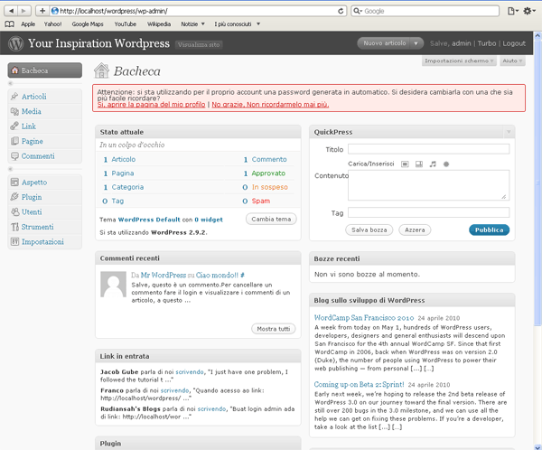
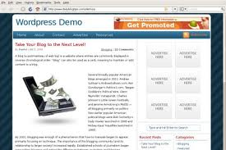

Come realizzare un blog?
Wordpress
http://wordpress.org/
Notes:
WordPress è una piattaforma di "personal publishing" e content management system (CMS), scritta in PHP e che usa come database MySQL o Microsoft SQL Server, che consente la creazione di un sito internet formato da contenuti testuali o multimediali, facilmente gestibili ed aggiornabili. Creata da Matt Mullenweg, è distribuita con la licenza GNU General Public License.
WordPress permette di creare un blog per ogni installazione, anche se diverse installazioni possono convivere sullo stesso server e sullo stesso dominio, in directory e database separati. WordPress Multi-User o WordPress MU è la piattaforma multi-blogging derivata da WordPress. Consente infatti di gestire con una sola installazione un network di blog, amministrati tutti tramite un unico pannello.

Slide 29
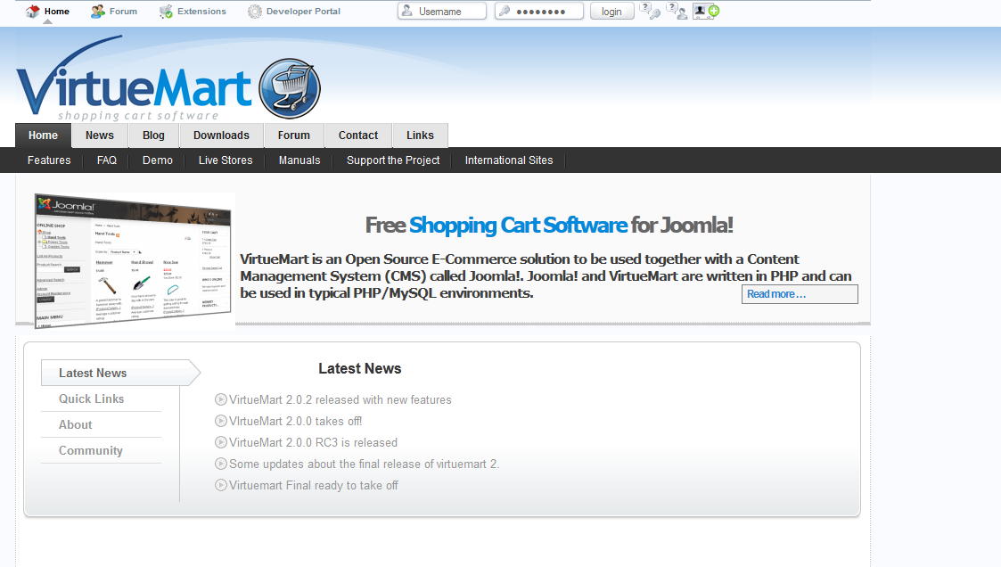
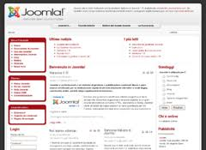
E gli strumenti per realizzare un negozio sul web?
Joomla + VirtueMart
http://www.joomla.org/
http://virtuemart.net/
Notes:
Joomla! è un software di content management (CMS) per siti web, realizzato completamente in linguaggio PHP. Il CMS è distribuito sotto forma di pacchetto compresso. È sufficiente scompattare l'archivio in una cartella pubblica di un server Web dotato di supporto a PHP ed avere a disposizione un database MySQL per i dati del programma. Dopo un processo di installazione (più propriamente, di prima configurazione) di pochi minuti, il sito è operativo.
Uno dei punti di forza di Joomla! è la vivacità della comunità che lo supporta, sia in termini di discussione e capacità di aiuto (il forum ufficiale supera i 100.000 post mensili) che di ampia disponibilità di componenti aggiuntivi per personalizzare la funzionalità del motore.
Tutte le estensioni vengono distribuite sotto forma di pacchetti compressi, la cui installazione è gestita in maniera completamente automatica da uno script apposito, disponibile nella sezione di amministrazione del proprio sito Joomla!, che permette anche di disinstallare estensioni già installate.
Ne esistono di tre tipi: componenti, moduli e plugin (che in Joomla! 1.0 si chiamavano mambot). Molte estensioni (nell'ordine delle migliaia) sono scaricabili dall'archivio ufficiale http://extensions.joomla.org
Virtuemart è un'estensione per il CMS Joomla! concepito per gestire funzionalità di e-commerce (negozio on-line) all'interno di siti realizzati con Joomla!.

Slide 30

Pausa per un caffè?

Slide 31
Seguono slides di backup

Slide 32
Il supporto ICT alle PMI – Il Marketing
Le soluzione applicative, anche dette Business Solutions, che sono di supporto ai vari processi aziendali coinvolti nel marketing:
  Servizi di gestione della vendita (SMS)
  Servizi di comunicazione pubblica
  Servizi di gestione documentale
  Servizi di contatto con la clientela (CRM)

Slide 33









Gli strumenti – Le “Google Apps”
“Google Apps” include un programma e-mail, un editor WYSIWYG di pagine web, calendari online condivisibili e un software “web-based” di scrittura e calcolo
Gmail consente all'utente di trovare rapidamente e senza difficoltà informazioni ricevute anche anni prima e ritenute perdute per sempre. Tra le numerose funzioni c’è la possibilità di scambiare messaggi istantanei con i propri contatti.
Documenti e Fogli di Lavoro permette di condividere documenti e collaborare in tempo reale con il team di lavoro o con l’azienda, e di pubblicare i documenti finali e renderli disponibili sia a colleghi che clienti.
Pannello di Controllo permette la destione del proprio dominio e degli account utente mediante l’interfaccia online.
Google Talk permette il collegamento tra colleghi o con clienti in qualsiasi parte del mondo senza spendere un centesimo tramite messaggi di testo istantanei e conversazioni vocali sul Web.
Pagina Iniziale consente di pubblicare importanti notizie e informazioni aziendali (sia organizzative che di business) su una Home page personalizzata del browser.
Estendibilità API consente di arricchire la propria infrastruttura IT o sistemi di terzi
Google Calendar consente la condivisione dei calendari aziendali e dei vari utenti per organizzare facilmente la programmazione di appuntamenti o incontri.
Google Page Creator permette di creare e mettere in rete pagine web in modo rapido e semplice, scegliendo tra una serie di modelli e personalizzandole pagine con i propri contenuti. Tutto all'interno di un'interfaccia online di tipo WYSIWYG.
Guida e assistenza
Assistenza online 24h/7g, incluso supporto telefonico (solo in inglese).

Slide 34

Gli strumenti – Le “Google Apps”
“Google Apps” (formalmente, “Google Apps per il Tuo Dominio”) è una suite integrata di applicazioni di Google che offrono agli utenti strumenti di comunicazione e collaborazione senza installazione o manutenzione di hardware o software.
Cosa offre...
A chi si rivolge...
.
Google Apps
è una soluzione potente ed economica rivolta alle aziende PMI, che non hanno sufficienti risorse o competenze tecniche per impegnare propri collaboratori sui servizi di comunicazione e collaborazione (heavy price driven)
Strumenti di Collaborazione
Documenti e Fogli di lavoro
Pagina Iniziale
Page Creator
Strumenti di Comunicazione
Gmail
Google Talk
Google Calendar

Slide 35
Gli strumenti – Le “Google Apps”
“Google Apps” (formalmente, “Google Apps per il Tuo Dominio”) è una suite integrata di applicazioni di Google che offrono agli utenti strumenti di comunicazione e collaborazione senza installazione o manutenzione di hardware o software.
Come si attiva…
Quanto costa...
Per attivare Google Apps è necessario avere semplicemente un dominio. Non è richiesta alcuna installazione o manutenzione di HW o SW. Gli utenti possono accedere al dominio registrato e usare i servizi con l'hosting di Google.
Esistono due versioni:
Standard gratuita)
Premier (50$/utente anno)
Si può decidere sempre quali utenti accreditare al proprio dominio;
Si può decidere sempre quali servizi attivare.

Slide 36
Gli strumenti – Le “Google Apps”
Caratteristica
Standard
Premier
Prezzo
Gratis
$50 /utente anno
Application
Gmail, Google Talk, Google Calendar, Docs & Spreadsheets, Page Creator and Start Page
- 99.9% uptime guarantee for email**
- Storage e-mail
2 GB / account
10 GB / account
- Relevant text-based ads nelle mail
Standard
Optional
- Conference room and resource scheduling
Nessun limite prefissato al numero di utenti
Accesso mobile
Pannello di controllo Administrator
API per integrare le infrastrutture esistenti
- Single sign-on
- User provisioning and management
- Support for email gateway
Strumenti di e-mail migration
Coming Soon
Supporto Online
Assistenza 24/7, incluso supporto telefonico
Applicazioni e servizi di terze parti

Slide 37


Gli strumenti – Le “Google Apps”
Punti di Forza
Punti di Debolezza
Accessibilità
  I servizi possono essere erogati in qualsiasi parte del mondo attraverso la connessione a internet
Scalabilità
  Offre la possibilità di aggiungere un numero elevato di account email senza lunga pianificazione in anticipo. Si può crescere comunque e ovunque sia necessario. Non è più necessario effettuare il bilanciamento del carico dei server, che è effettuato da Google.
Confidenzialità
  Resta da verificare la disponibilità delle aziende di conservare informazioni riservate al di fuori del proprio perimetro, nonostante Google pubblichi che i suoi Data Center sono dotati di sistemi di protezione di primo livello.
Disponibilità
  I servizi offerti sono web-based quindi necessitano che gli utenti siano collegati a internet per essere erogati.nto del carico dei server, che è effettuato da Google.
Notes:
Google Apps Premier risponde alle esigenze di comunicazione, collaborazione e pubblicazione degli utenti moderni, combattendo parallelamente le sensazioni di frustrazione più diffuse che assalgono le aziende quando cercano di garantire un'infrastruttura di collaborazione sicura, scalabile ed economica in rapporto alla qualità.

Slide 38
Gli strumenti – Le “Google Apps”
Punti di Forza
Punti di Debolezza
Estendibilità
  Google Apps supporta API (Application Programming Interface) che permettono di integrare i sistemi esistenti o le soluzioni di terzi.
Convenienza
  Google Apps Premier è concesso in licenza annuale ai singoli utenti. Il costo totale è decisamente conveniente (50$/anno).
  Completezza dell’Offerta
  Attualmente Google Apps non supporta tutte le funzionalità di cui le aziende necessitano perchè manca di un servizio per creare presentazioni (PowerPoint Style) ed un servizio documentale con workflow
Notes:
Google Apps Premier risponde alle esigenze di comunicazione, collaborazione e pubblicazione degli utenti moderni, combattendo parallelamente le sensazioni di frustrazione più diffuse che assalgono le aziende quando cercano di garantire un'infrastruttura di collaborazione sicura, scalabile ed economica in rapporto alla qualità.

Slide 39

Gli strumenti – Le “Google Apps”
“...Abbiamo avviato una sperimentazione di Google Apps che ci consentarà di valutarne l'efficacia in confronto alle altre soluzioni di messaggistica utilizzate dalla Regione Veneto, per la realizzazione di un servizio di messaggistica altamente personalizzato a beneficio degli enti, dei comuni e delle aziende pubbliche che serviamo con i progetti di eGov... ...Per una realtà grande e complessa quale la nostra, della proposta Google risultano particolarmente apprezzabili caratteristiche quali l'enorme capacità resa disponibile dal servizio Gmail senza necessità di costosi investimenti in storage, application server, estensione del front-office e manutenzione del back-office...“
Regione Veneto
Gianluigi Cogo, Direzione Sistema Informatico
Marco Mazzei, Editor in Chief
“...Con Google Apps i nostri giornalisti possono veramente lavorare da qualsiasi parte del mondo, hanno bisogno solo di una connessione ad internet e di buone idee...“
Mondadori
Notes:
Google Apps Premier ha già avuto i primi riscontri positivi dal mercato, con alcuni testimonial In ambito internazionale

Slide 40

Gli strumenti – Le “Google Apps”
.
Rock Kitchen Harris
Paul Sculthorpe, Senior Web Developer
“…..Questo servizio integra una serie di strumenti di comunicazione....Ciò che appezziamo di più è poter scegliere l'interfaccia di posta elettronica con cui preferisce lavorare... ...L'interfaccia webmail consente di trovare più facilmente vecchi messaggi...”
Piccola società con 20 utenti che offre servizi di pubblicità, PR, design e creazione web con sede nel Regno Unito
Allen Labs
Jules Allen, Fondatore di Allen Labs
“... Prima utilizzavamo un nostro server: circa $ 2.000 di hardware, $ 200 al mese per spazio rack e larghezza di banda e il tempo per la manutenzione, che era praticamente illimitato e completamente non retribuito... ...il principale vantaggio è non avere l'assillo di tutta quella manutenzione regolare... patch, spam, back-up... ...Ho consigliato Google Apps a tutte le non profit.“
Piccola azienda di 5 utenti che fornisce servizi di consulenza servizi a organizzazioni non profit
RedOctane
Mike Doan
“...Abbiamo deciso di cambiare e la transizione è avvenuta senza problemi... ...Il servizio di Google offre un maggior numero di funzioni e più spazio rispetto ad altre alternative, e ci fa concentrare sul core
Produttore di Videogame ed accessori con 50 utenti
Notes:
Alcuni testimonial In ambito internazionale

